Slide 1
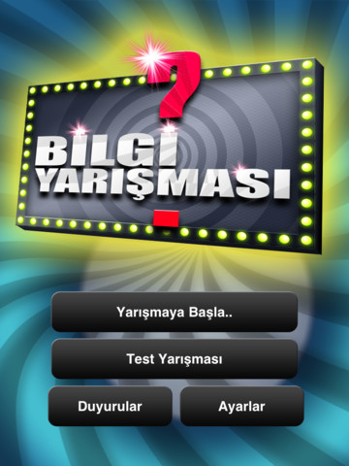

Slide 2
KATEGORİLER
TÜRKÇE | MATEMATİK | DİN KÜLTÜRÜ | FEN | SOSYAL | İNGİLİZCE | YEDEK SORU | GÜNCEL SORU
1.SORU | 2.SORU | 3.SORU | 4.SORU | 5.SORU | 6.SORU | YEDEK 1 | GÜNCEL 1
7.SORU | 8.SORU | 9.SORU | 10.SORU | 11.SORU | 12.SORU | YEDEK 2 | GÜNCEL 2
13.SORU | 14.SORU | 15.SORU | 16.SORU | 17.SORU | 18.SORU | YEDEK 3 | GÜNCEL 3
19.SORU | 20.SORU | 21.SORU | 22.SORU | 23.SORU | 24.SORU | YEDEK 4 | GÜNCEL 4
25.SORU | 26.SORU | 27.SORU | 28.SORU | 29.SORU | 30.SORU | YEDEK 5 | GÜNCEL 5

Slide 3
SORU 1. "Kel ölür ( ) sırma saçlı olur ( ) kör ölür ( ) badem gözlü olur ( )" cümlesinde parantezle gösterilen yerlere sırasıyla hangi noktalama işaretleri getirilmelidir?
A) ( ̶ ) ( ; ) ( , ) ( . )
B) ( , ) ( ; ) ( , ) ( . )
C) ( , ) ( , ) ( , ) ( . )
D) ( , ) ( ; ) ( , ) ( ... )
BİTTİ
GERİ

Slide 4
SORU 7) Aşağıdaki cümlelerin hangisi sadece temel ögelerden oluşmuştur?
A) Düşüncelerinizi bize çekinmeden anlatın.
B) Yarışma birincisi izleyicileri selamladı.
C) Kitap kurdu olmak, zevkli bir uğraştır.
D) Herkes yavaşça dışarı çıksın.
BİTTİ
GERİ

Slide 5
SORU 13)
1. Ülkenin Güneyinde linyit yatakları vardır.
2. Bugün Karadeniz'in doğusunda sel felaketi yaşandı.
3. Her alanda batıyı taklit etmek doğru değil.
4. Bu yaz kuzey Avrupa'ya gidiyoruz.
Numaralandırılmış cümlelerin hangisinde yön adlarıyla ilgili yazım yanlışı yoktur?
A) 1
B) 2
C) 3
D) 4
BİTTİ
GERİ

Slide 6
SORU 19) Aşağıdaki cümlelerde geçen altı çizili sözcüklerden hangisi cümleye farklı bir anlam katmıştır?
A) Bu tür hataları ben de sık sık yapıyorum.
B) Kalbimiz belli bir ritimde hiç ara vermeden atar.
C) Çocuklar birbirlerine durmadan sataştılar.
D) İki gündür aralıksız yağan yağmur, köyü çamur deryasına çevirmişti.
BİTTİ
GERİ

Slide 7
SORU 25) Aşağıdaki cümlelerin hangisi özne-yüklem ilişkisi açısından diğerlerinden farklıdır?
A) Sabaha doğru şiddetli bir yağmur başladı.
B) Daireye bir bekleme odasından girilirdi.
C) Gürültü yapan çocuğa seslendi.
D) Her sabah mutlaka bu yolda yürüyüş yapardım.
BİTTİ
GERİ

Slide 8
SORU 2) 32 tane 2’nin çarpımı , 32 tane 2’nin toplamının kaç katıdır?
A) 2²⁵
C) 2²⁷
D) 2²⁸
B) 2²⁶
BİTTİ
GERİ

Slide 9
13 cm
14 cm
15 cm
16 cm
A
B
C
D
SORU 8) Çevre uzunluğu 6 cm olan şekildeki çember tur ok yönünde yerde yuvarlamak isteniyor. Buna göre çember hangi nokta veya iki nokta arasında yere teğet olur?
$$\sqrt{2}$$
$$\sqrt{3}$$
A) A-B
C) B-C
D) C-D
B) B
BİTTİ
GERİ

Slide 10
SORU 14) Bir olayın olasılık değerinin $\frac{Y}{5}$ olduğu bilinmektedir. Buna göre Y kaç farklı doğal sayı değeri alabilir?
A) 4
B) 5
C ) 6
D) 7
BİTTİ
GERİ

Slide 11
SORU 20) Alanları farkı 44 cm² , çevre uzunluklarının farkı 8 cm olan iki karenin çevrelerinin uzunlukları toplamı kaçtır?
A) 2
B) 4
C ) 88
D) 22
BİTTİ
GERİ

Slide 12
A
9 cm
2 cm
D
$$\left[AB\right]$$
//
$$\left[CDE\right]$$
C
3 cm
E
I AC I= 9 cm
I CD I= 2 cm
6 cm
B
I BC I= 6 cm
I CE I= 3 cm
SORU 26) Yukarıdaki ABC ve CDE üçgenleri çeşitkenar ve kenarları birer tamsayıdır. Buna göre I AB I + I DE I uzunluğu aşağıdakilerden hangisi olabilir?
A) 20
B) 16
C ) 12
D) 8
BİTTİ
GERİ

Slide 13
SORU 3)
“(Resulüm) Sana bu mübarek kitabı, ayetlerini düşünsünler ve aklı olanlar öğüt alsınlar diye indirdik.”
Yukarıdaki ayete göre Kuran’ın indirilişinin sebebi nedir?
a) Kuran’ın sadece ibadetlerde okunması
1 dakika
b) İnsanların istediği her şeyi yapabilmesi
c) Aklı olan kişilerin düşünüp öğüt almaları
d) Herkesin kendi arzusuna göre davranması
Süre Bitti
GERİ

Slide 14
SORU 9)
“Ant olsun, size kendi içinizden öyle bir peygamber gelmiştir ki, sizin sıkıntıya uğramanız O’na çok ağır gelir. O size düşkündür”(Tevbe suresi.128)
Yukarıdaki ayette Hz. Muhammed (sav)’in hangi yönü vurgulanmaktadır?
a- İnsanlara olan sevgisi ve merhameti
1 dakika
b- İnsanlara karşı sabırlı olması
c- İnsanlar arasında eşit muamele etmesi
d- Her zaman hakkı gözetmesi
Süre Bitti
GERİ

Slide 15
SORU 15) Kurban edilecek hayvanlarla ilgili olarak aşağıda verilen bilgilerden hangisi yanlıştır
a-Kurbanlık hayvanın organları tam olmalıdır.
b-Büyükbaş hayvanlar kurban etmek için en az 2 yaşını doldurmalıdır.
c-Kurbanı arefe gününden itibaren bayramın ilk dört günü içinde kesmeliyiz
d-Devenin kurban edilebilmesi için 5 yaşını doldurması gerekir.
BİTTİ
GERİ

Slide 16
SORU 21. Dinen zengin sayılan Müslümanlar her yıl bir kez kurban bayramında kurban keserler. Bunun dışında kesilen bazı kurbanlar da vardır. Örneğin bir kişinin, bir işin olması şartıyla keseceğine söz verdiği kurban olan ……………. kurbanı, aileye yeni bir çocuğun katılması nedeniyle kesilen …………….. kurbanı ve yeni bir ev yada araba alınınca kesilen …………kurbanı bunlardandır.
Yukarıdaki boşluklara sırasıyla hangisi gelmelidir?
A) şükür-akika-adak
B) adak-akika-şükür
C) akika-şükür-adak
D) adak-şükür-akika
BİTTİ
GERİ

Slide 17
SORU 27. Aşağıdaki şıklarda verilen zekat verilecek mal ve miktarı eşleştirmelerden hangisi yanlıştır?
A) küçük baş hayvan—1/40
C) büyük baş hayvan—1/40
B) toprak ürünleri------1/10
D) altın gümüş---------1/40
BİTTİ
GERİ

Slide 18
SORU 3) Kurban edilecek hayvanlarla ilgili olarak aşağıda verilen bilgilerden hangisi yanlıştır
a-Kurbanlık hayvanın organları tam olmalıdır.
b-Büyükbaş hayvanlar kurban etmek için en az 2 yaşını doldurmalıdır.
c-Kurbanı arefe gününden itibaren bayramın ilk dört günü içinde kesmeliyiz
d-Devenin kurban edilebilmesi için 5 yaşını doldurması gerekir.
BİTTİ
GERİ

Slide 19
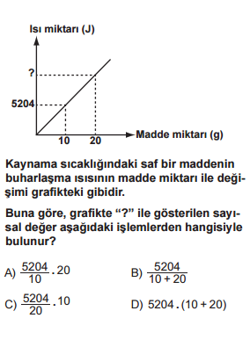
SORU 4)
BİTTİ
GERİ

Slide 20
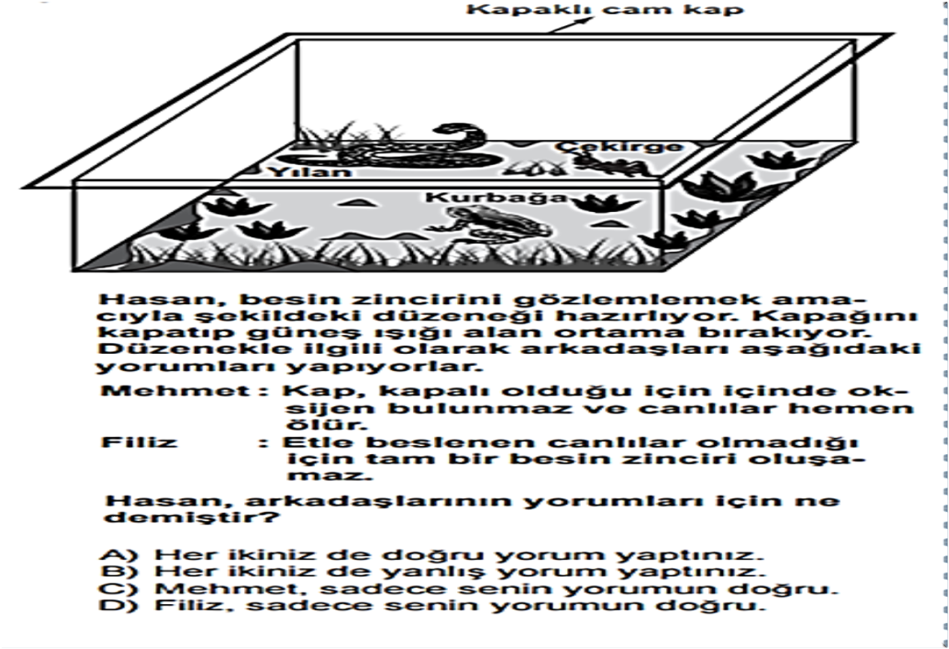
SORU 10)
BİTTİ
GERİ

Slide 21
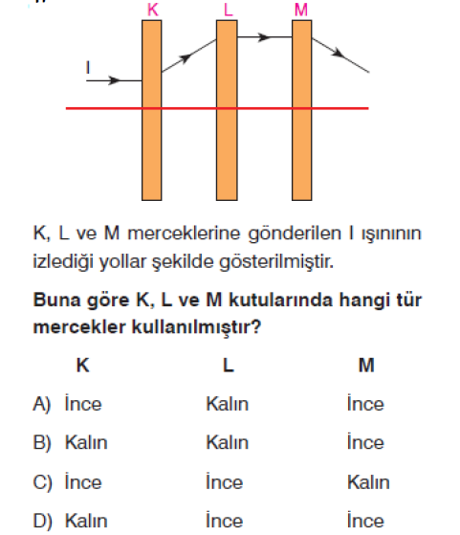
SORU 16)
BİTTİ
GERİ

Slide 22
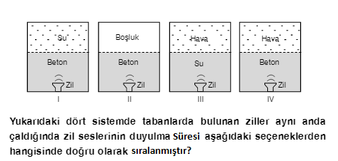
SORU 22)
A) II > III > IV > I
B) I > IV > III > II
C) II > IV > III > I
D) IV > II > III > I
BİTTİ
GERİ

Slide 23
I . Kırmızı turnusol kağıdı daldırmak
II. Magnezyum daldırmak
III . Mavi turnusol kağıdı daldırmak
SORU 28) Bir çözeltinin asidik yapıda olduğu yukarıdaki işlemlerden hangileri ile belirlenebilir?
A) I-II
B) II-III
C) I-III
D) I-II-III
BİTTİ
GERİ

Slide 24
SORU 5) Mustafa Kemal’in Atatürk ilkelerini dikkate alarak ülkede siyasi, sosyal, ekonomik, kültürel ve eğitim alanlarında inkılaplar yapması Atatürk ilkelerinin hangi ortak özelliğini kapsamaktadır?
1 DAKİKA
A) Evrensellik
B) Barışçılık
C) Uygulanabilirlik
D) Ulusallık
Süre Bitti
GERİ

Slide 25
SORU 11) "Birinci İnönü Savaşı'nın kazanılması, Büyük Millet Meclisinin uluslararası alanda itibarını artırmıştır." diyen bir öğrenci bu iddiasına, Birinci İnönü Sa­vaşı'nın aşağıdaki sonuçlarından hangisini ka­nıt olarak gösterebilir?
A) Teşkilat-ı Esasiye Kanunu'nun çıkarılmasını
B) İstiklal Marşı'nın kabul edilmesini
C) Sovyet Rusya ile Moskova Antlaşması'nın imzalanmasını
D) Büyük Millet Meclisine duyulan güvenin artmasını
BİTTİ
GERİ

Slide 26
SORU 17) "Ülkede yaşayan gayrimüslimler Türk vatandaşı kabul edilecektir."
Lozan Barış Antlaşması Kararı
Lozan Barış Antlaşması'nın verilen kararıyla aşağıdakilerden hangisi amaçlanmıştır?
A) Ülke içinde birlik ve beraberliği sağlamak
B) Ekonomide dışa bağımlılığı azaltmak
C) Ulusal bağımsızlığı gerçekleştirmek
D) Çağdaşlaşmayı kalıcı kılmak
BİTTİ
GERİ

Slide 27
SORU 23) Atatürk’ün en temel hedefi Türkiye’yi çağdaş bir medeniyet ve kültürün bir parçası haline getirmekti. Bunun yolu da bilim ve teknolojiden geçmekteydi. Bu sebeple cumhuriyetin ilk yıllarında üniversitede yenilikler yapıldı.
Aşağıdakilerden hangisi üniversite reformu kapsamında yapılan çalışmalardan biri değildir?
A) Yurtdışına eğitim görmeleri amacıyla öğrenci gönderildi.
B) Yurtdışından Darülfünun’a akademisyenler getirildi
C) İstanbul Üniversitesi açıldı.
D) Ankara’da Dil, Tarih ve Coğrafya Fakültesi açıldı.
BİTTİ
GERİ

Slide 28
SORU 29) 2017 yılında yapılacak olan anayasa değişikliği referandumu hangi tarihte yapılacaktır ?
A) 6 Nisan
B) 16 Nisan
C ) 6 Mayıs
D) 16 Mayıs
BİTTİ
GERİ

Slide 29
SORU 6)
A- I think rafting is more difficult than than windsurfing
B- I don’t agree with you.Rafting is ………………………..than windsurfing
A) more easy
C) less difficult
B) not easier
D) less easy
BİTTİ
GERİ

Slide 30
SORU 12)
A- I ‘m bored …………………………………….go out to have fun?
B- I ‘m sorry, but I can’t. I have on important exam tomorrow.
A) What about
B) How about
C) Let’s
D) Shall we
BİTTİ
GERİ

Slide 31
1 -Kate-
2 -could-
3 -to-
4 - I -
5 -speak-
6 -please
SORU 18) Anlamlı bir cümle oluşturulduğunda doğru sıralama nasıl olur?
A) 6-1-4-2-3-5
B) 4-5-2-1-6-3
C) 2-4-3-1-5-6
D) 2-4-5-3-1-6
BİTTİ
GERİ

Slide 32
search engine log off upload
SORU 24) İfadeler ve anlamları eşleştirildiğinde hangi seçenek dışarıda kalır?
A) to copy something to the internet
B) a computer file that you send together with on email message
C) to disconnect a computer to a website
D) a computer program to find information on the net
BİTTİ
GERİ

Slide 33
SORU 30) ‘’ tarihi - büyüleyici - inanılmaz ’’ doğru sıralanışı hangisidir?
A)
fantastic
historic
interesting
B)
historic
fascinating
incredible
C)
historic
modern
lovely
D)
ancient
incredible
interesting
BİTTİ
GERİ

Slide 34
YEDEK SORU 1)
Hz. Ayşe kendisine sorulduğunda Peygamberimiz ahlakı için; Aşağıdakilerden hangisinden ibarettir demiştir?
A-Sabırdan
B- Saygıdan
C- Kuran’dan
D- Adaletten
BİTTİ
GERİ

Slide 35
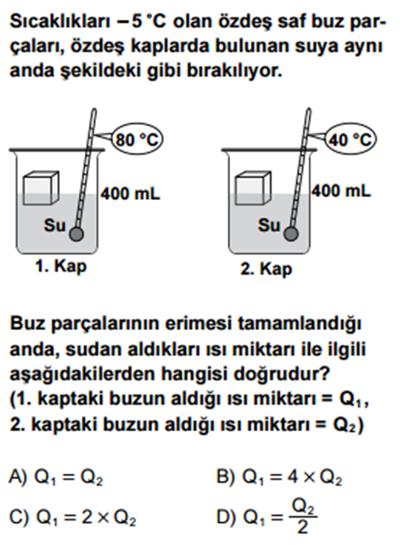
BİTTİ
YEDEK SORU 2)
GERİ

